Slide 1
操作系统 课程设计 proc 文件系统
高海昌

Slide 2
proc
proc 文件系统是 Linux 中的特殊文件系统，提供给用户一个可以了解内核内部工作过程的可读窗口，在运行时访问内核内部数据结构、改变内核设置的机制。
  保存系统当前工作的特殊数据，但并不存在于任何物理设备中；
  对其进行读写时，才根据系统中的相关信息即时生成；或映射到系统中的变量或数据结构；
  proc 被称为‘伪文件系统’；
  其挂接目录点固定为/proc；
  ‘man proc’ 进行了详细说明。

Slide 3
proc
/proc 的文件可以用于访问有关内核的状态、计算机的属性、正在运行的进程的状态等信息。大部分 /proc 中的文件和目录提供系统物理环境最新的信息。它们实际上并不存在磁盘上，也不占用任何空间。（用ls –l 可以显示它们的大小）当查看这些文件时，实际上是在访问存在内存中的信息，这些信息用于访问系统。
尽管 /proc 中的文件是虚拟的，但它们仍可以使用任何文件编辑器或像'more', 'less'或 'cat'这样的程序来查看。当编辑程序试图打开一个虚拟文件时，这个文件就通过内核中的信息被凭空地 (on the fly) 创建了 。

Slide 4
得到有用的系统/内核信息
proc 文件系统可以被用于收集有用的关于系统和运行中的内核的信息。下面是一些重要的文件：
/proc/cpuinfo - CPU 的信息 (型号, 家族, 缓存大小等)
/proc/meminfo - 物理内存、交换空间等的信息
/proc/mounts - 已加载的文件系统的列表
/proc/devices - 可用设备的列表
/proc/filesystems - 被支持的文件系统
/proc/modules - 已加载的模块
/proc/version - 内核版本
/proc/cmdline - 系统启动时输入的内核命令行参数
proc 中的文件远不止上面列出的这么多。想要进一步了解，可以对 /proc 的每一个文件都'more'一下。

Slide 5
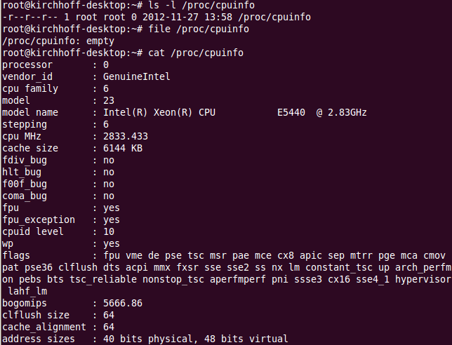
一个系统的CPU信息，十分清楚地给出了这个系统的有用的硬件信息。

Slide 6
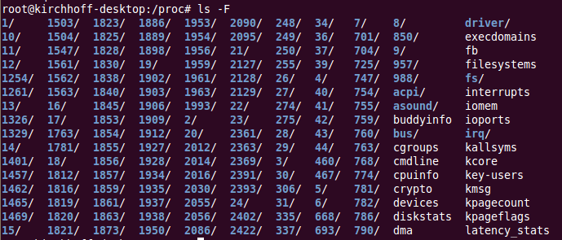
有关运行中的进程的信息
/proc 文件系统可以用于获取运行中的进程的信息。在 /proc 中有一些编号的子目录。每个编号的目录对应一个进程 id (PID)。这样，每一个运行中的进程 /proc 中都有一个用它的 PID 命名的目录。这些子目录中包含可以提供有关进程的状态和环境的重要细节信息的文件。让我们试着查找一个运行中的进程，见下页。

Slide 7
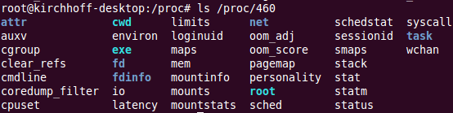
有关运行中的进程的信息
“cmdline”启动当前进程的完整命令，但僵尸进程目录中的此文件不包含任何信息。
“environ” 进程的环境变量。
“exe”指向运行的进程的可执行程序。
“mem “当前进程所占用的内存空间，由open、read和lseek等系统调用使用，不能被用户读取。
“cwd”是指向进程当前工作目录的符号链接。
“fd”包含指向进程使用的文件描述符的链接。
“root”指向被这个进程看作是根目录的目录 (通常是“/”)。
“status” 是进程的状态信息，包括启动进程的用户的用户ID (UID) 和组ID(GID) ，父进程ID (PPID)，还有进程当前的状态，比如“Sleelping”和“Running”。每个进程的目录都有几个符号链接。
……

Slide 8
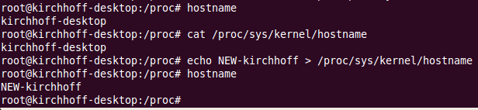
通过 /proc 与内核交互
上面讨论的大部分 /proc 的文件是只读的。而实际上 /proc 文件系统通过 /proc 中可读写的文件提供了对内核的交互机制。写这些文件可以改变内核的状态，因而要慎重改动这些文件。
/proc/sys 目录存放所有可读写的文件的目录，可以被用于改变内核行为。
/proc/sys/kernel - 这个目录包含通用内核行为的信息。 /proc/sys/kernel/{domainname, hostname} 存放着机器/网络的域名和主机名。这些文件可以用于修改这些名字。

Slide 9
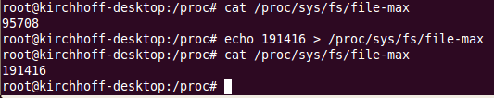
通过 /proc 与内核交互
这样，通过修改 /proc 文件系统中的文件，可以修改主机名或者文件系统的可分配文件句柄的最大数值等等。很多其他可配置的文件存在于 /proc/sys/kernel/。
比如要修改共享内存上限大小，可在/proc/sys/kernel/
shmmax文件中修改。
这里不可能列出所有这些文件，同学们可以自己去这个目录查看以得到更多细节信息。

Slide 10
作业1
编写一个程序，用来读取和修改内核参数（任意参数即可，不涉及到内核编程，只需要使用标准C库中的函数）。

Slide 11
构建可加载内核模块
可加载内核模块（LKM）是用来展示 /proc 文件系统的一种简单方法，这是因为这是一种用来动态地向 Linux 内核添加或删除代码的新方法。LKM 也是 Linux 内核中为设备驱动程序和文件系统使用的一种流行机制。

Slide 12
构建可加载内核模块（续）
同学们在实验课程中重新编译过 Linux 内核，有些同学可能会发现在内核的配置过程中，有很多设备驱动程序和其他内核元素都被编译成了模块。如果一个驱动程序被直接编译到了内核中，那么即使这个驱动程序没有运行，它的代码和静态数据也会占据一部分空间。但是如果这个驱动程序被编译成一个模块，就只有在需要内存并将其加载到内核时才会真正占用内存空间。有趣的是，对于 LKM 来说，我们不会注意到有什么性能方面的差异，因此这对于创建一个适应于自己环境的内核来说是一种功能强大的手段，这样可以根据可用硬件和连接的设备来加载对应的模块。

Slide 13
proc文件系统的编程接口
前面学习了proc文件系统的基本概念。本次实验将编写一个可加载内核模块（LKM）。通过加载模块，在/proc目录下增加若干个文件，用户对文件的读写都由模块进行处理。
/proc目录下的文件属于一种特殊的文件，必须用特定的方法创建和删除
proc 文件系统的编程接口比较好记，大部分函数是VFS函数名前面加上一个”proc_”
  创建目录函数proc_mkdir()；
  创建符号链接函数proc_symlink()；
  创建设备文件函数proc_mknod()；

Slide 14
proc文件系统的编程接口
介绍内核函数之前。先来了解proc文件系统编程最主要的数据结构—— proc_dir_entry
struct proc_dir_entry {
const char *name; mode_t mode; uid_t uid; gid_t gid;
struct inode_operations *proc_iops;
struct file_operations *proc_fops;
// File operations functions
struct proc_dir_entry *parent; // Parent directory
...
read_proc_t *read_proc;
// /proc read function
write_proc_t *write_proc;
// /proc write function
void *data;
// Pointer to private data
atomic_t count;
// use count
...
}；

Slide 15
proc文件系统的编程接口
每一个这样的数据结构代表了一个节点，也就是一个proc文件。其中很多结构成员的意义和普通文件的一样。编程中用到的成员并不多。几个常用到的成员如下：
  name： 节点的名称，也就是该proc文件的名称
  mode： 文件的类型和权限
  nlink： 该文件的链接数
  read_proc： 读操作函数
  write_proc：写操作函数

Slide 16
proc文件系统的编程接口
下面介绍几个内核函数。通过这些函数，可以请求内核在proc文件系统中创建或者删除文件或目录。
要注意这些函数都是内核函数，只能在核心态被调用，需要编写一个内核模块去调用它们。

Slide 17
proc文件系统的编程接口
创建文件create_proc_entry()
struct proc_dir_entry *create_proc_entry( const char *name, mode_t mode, struct proc_dir_entry *parent)
该函数将创建一个proc文件，文件名为name，文件类型和访问权限为mode，父目录为parent。
如果想在proc文件系统的根目录下创建，则制定参数parent为NULL（表示 /proc 根目录），也可以是很多其他值，这取决于我们希望将这个文件放到什么地方。表 1 列出了可以使用的其他一些父 proc_dir_entry，以及它们在这个文件系统中的位置。

Slide 18
表1： proc_dir_entry 快捷变量
proc_dir_entry | 在文件系统中的位置
proc_root_fs | /proc
proc_net | /proc/net
proc_bus | /proc/bus
proc_root_driver | /proc/driver
和普通文件不同的是，proc文件系统允许在同一个目录下创建多个同名的文件和子目录
创建的文件和目录不能用常规文件系统的rm或rmdir删除

Slide 19
proc文件系统的编程接口
创建只读文件create_proc_read_entry()
struct proc_dir_entry *create_proc_read_entry( const char *name, mode_t mode, struct proc_dir_entry *base, read_proc_t *read_proc, void *date)
该函数将创建一个只读的proc文件，其实它只是简单地调用create_proc_entry，并将返回结构的read_proc域的值置为read_proc，data域的值置为data。

Slide 20
proc文件系统的编程接口
创建目录create_mkdir()
struct proc_dir_entry *proc_mkdir( const char *name, struct proc_dir_entry *parent)
该函数将创建一个目录，父目录为parent。

Slide 21
proc文件系统的编程接口
删除节点（文件或者目录）remove_proc_entry()
void remove_proc_entry ( const char *name, struct proc_dir_entry *parent)
该函数将删除一个proc节点（按文件名删除）。

Slide 22
proc文件系统的编程接口
创建符号链接proc_symlink()
struct proc_dir_entry *proc_symlink( const char *name, struct proc_dir_entry *parent, char *dest)
该函数在parent目录下创建一个名字为name的符号链接文件，链接的目标是dest。

Slide 23
proc文件系统的编程接口
创建设备文件proc_mknod()
struct proc_dir_entry *proc_mknod( const char *name, mode_t mode, struct proc_dir_entry *parent, kdev_t *rdev)
该函数在parent目录下创建一个名字为name的设备文件，文件类型和权限为mode，设备号为rdev。

Slide 24
proc文件系统的编程接口
以上五个创建节点的函数在内核中的实现流程：
  通过proc_create为结构申请空间，并进行一些初始化工作。
  proc_register则进一步填写结构中的域。并完成注册工作
删除节点的函数在内核中的实现流程：
  则是先调用clear_bit和proc_kill_inodes，注销inode结构，如果引用数为0，则调用free_proc_entry释放结构对应的空间；否则置一个删除标志，不释放空间

Slide 25
proc文件系统的编程接口
以上函数只能创建一个文件，要想使创建的文件发挥作用，还有两个域的值需要填写，它们是read_proc和write_proc。
该两个函数都是回调函数，当对文件进行读写时，系统会自动调用相应的回调函数。
可以使用 write_proc 函数向 /proc 中写入一项。这个函数的原型如下
int (*write_proc) (struct file *file, const char *buffer, unsigned long count, void *data)
file 参数实际上是一个打开文件结构（我们可以忽略这个参数）。buffer 参数是传递给您的字符串数据。缓冲区地址实际上是一个用户空间的缓冲区，因此我们不能直接读取它。count参数定义了在 buff 中有多少数据要被写入。data 参数是一个指向私有数据的指针

Slide 26
proc文件系统的编程接口
可以使用 read_proc 函数从一个 /proc 项中读取数据（从内核空间到用户空间）。这个函数的原型如下：
int (*read_proc) (char *page, char **start, off_t off, int count, int *eof, void *data)
page 参数是这些数据写入到的位置，其中 count 定义了可以写入的最大字符数。在返回多页数据（通常一页是 4KB）时，我们需要使用 start 和 off 参数。当所有数据全部写入之后，就需要设置 eof（文件结束参数）。与 write 类似，data 表示的也是私有数据。此处提供的 page 缓冲区在内核空间中。
<number>/46

Slide 27
例子和作业2
学习下面的例子。这个例子是一个内核模块，请按照学过的编译内核模块的方法进行编译，然后看看/proc目录有什么变化。
根据这个例子，在/proc目录下用自己的学号创建一个目录，如/proc/13101201。然后在学号目录下创建两个文件，一个用自己的姓作为文件名，如/proc/13101201/zhang，此文件是只读的，用于显示当前进程的PID信息；另一个文件用自己的名字作为文件名，如/proc/13101201/xiaoming，此文件是可读写的。

Slide 28
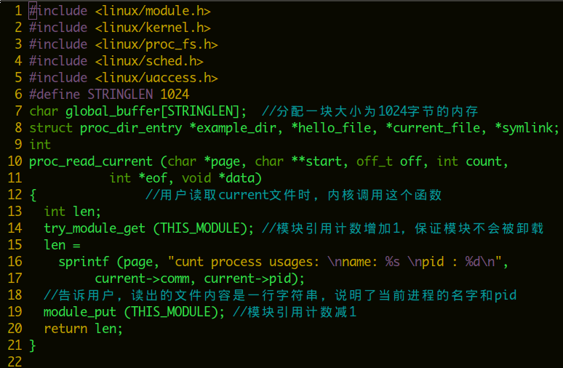
例子

Slide 29
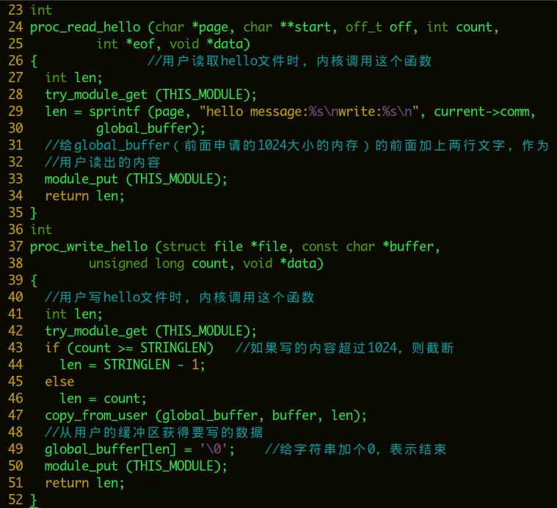

Slide 30
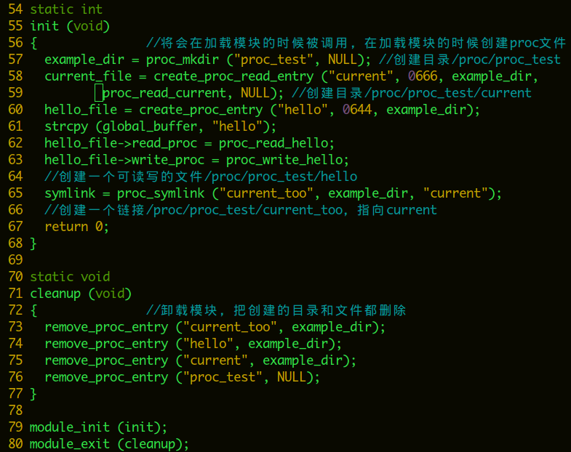

Slide 31
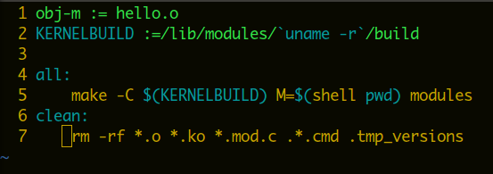
内核为2.6下的编译、加载与卸载
编译
撰写Makefile置于于源码同一个目录下
保存并make

Slide 32
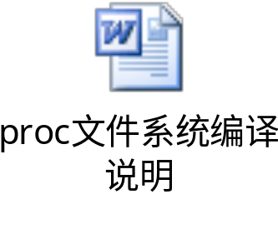
内核为2.6下的编译、加载与卸载
加载与卸载(注意使用root)
insmod xxx.ko 加载模块
rmmod xxx 卸载模块
lsmod 显示当前加载的模块
详细说明见文档

